Slide 1
§2.1 解析函数的概念
1. 复变函数的导数定义
2. 解析函数的概念
1

Slide 2
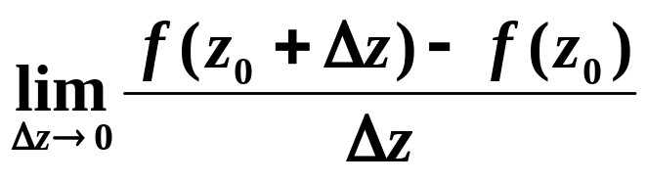
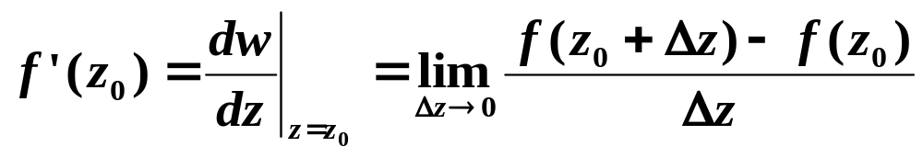
一. 复变函数的导数与微分
(1)导数定义
定义 设函数w=f (z) z∈D, 且z₀、 z₀ +Δz∈D，
如果极限 存在，则称函数
f (z)在点z₀处可导。称此极限值为f (z)在z₀的导数，
记作
2

Slide 3
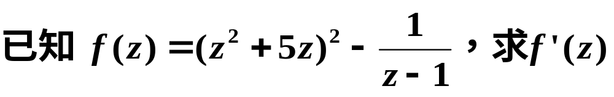
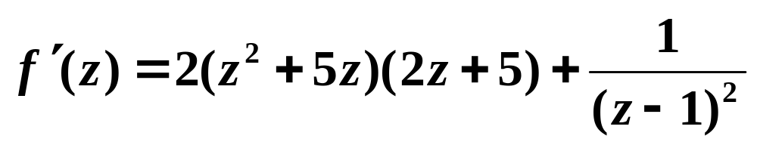

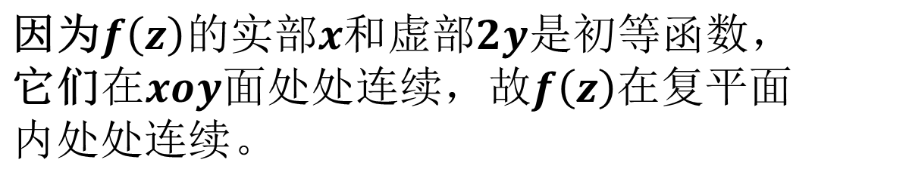
例2
解
例3 证明
在复面内处处
连续，但处处不可导.
证明：
3

Slide 4
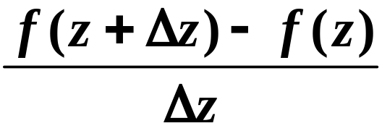
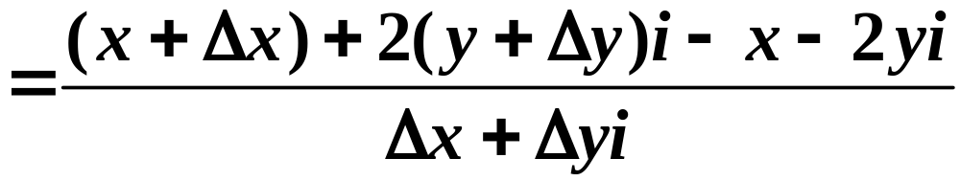
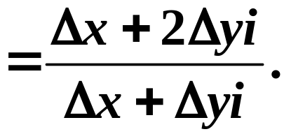
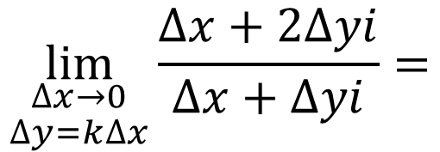
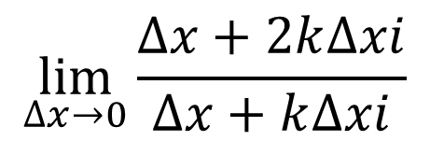
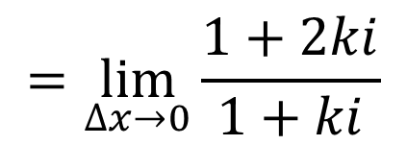
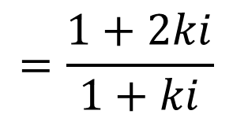
但是,
极限值随着k的变化而变化。
4

Slide 5
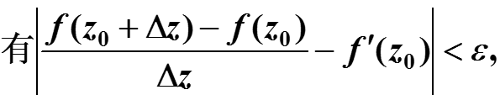

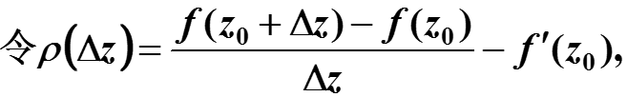



(3)可导与连续的关系
函数f (z)在z₀处可导，则在z₀处一定连续, 但
函数f (z)在z₀处连续不一定在z₀处可导.
5

Slide 6


反之, 由 例3 知, 不可导.
但是二元实函数 连续,
于是函数 连续.
6

Slide 7
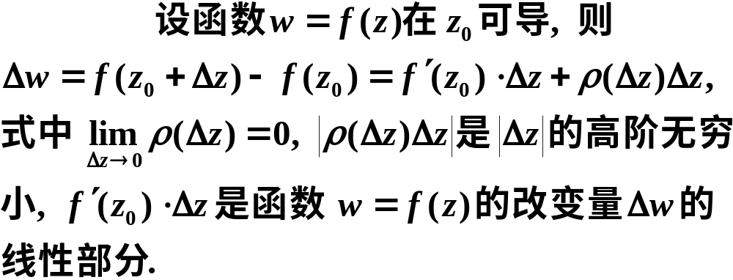
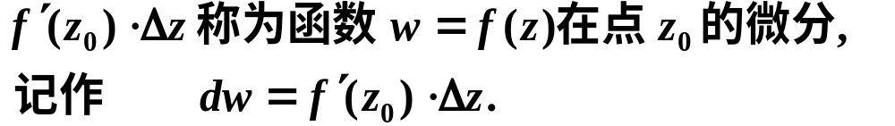
(4) 微分的概念:
复变函数微分的概念在形式上与一元实变函数的微分概念完全一致.
定义
7

Slide 8
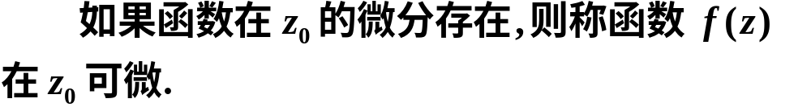




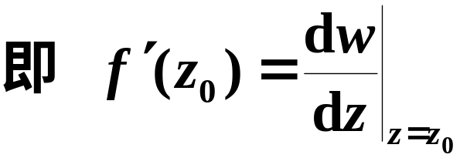

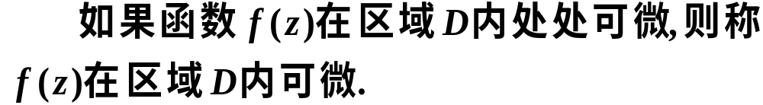
特别地,
8

Slide 9
二. 解析函数的概念
定义 如果函数w=f (z)在z₀及z₀的某个邻域内处处
可导，则称f (z)在z₀解析；
如果f (z)在区域D内每一点都解析，则称
f (z)在D内解析，或称f (z)是D内的解析函数
(全纯函数或正则函数）。
如果f (z)在点z₀不解析，就称z₀是f (z)的奇点。
9

Slide 10
函数在区域内解析 函数在区域内可导
函数在z₀点解析
函数在z₀点可导

Slide 11
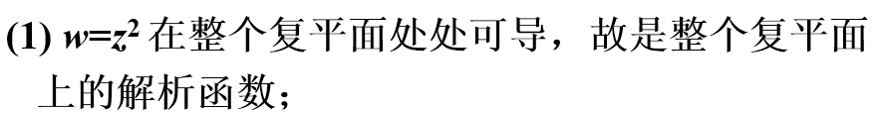
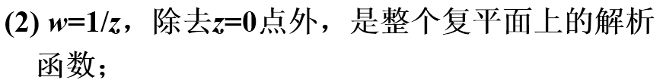
例如
根据求导法则，很容易得到下面的结论.
定理1 设w=f (z)及w=g(z)是区域D内的解析函数，
则 f (z)±g(z)，f (z)g(z) 及 f (z) ⁄ g(z) (g (z)≠0时)
均是D内的解析函数。
10

Slide 12
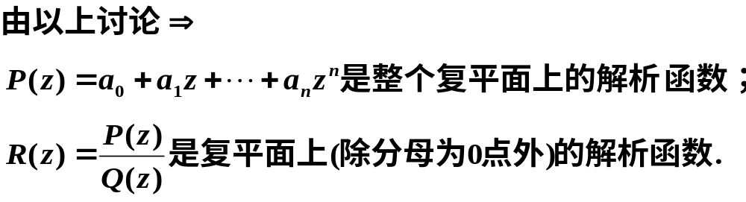

定理 2 设 w=f (h) 在 h 平面上的区域 G 内解析,
h=g(z) 在 z 平面上的区域 D 内解析, h=g(z)的函数值
集合 G，则复合函数w=f [g(z)]在D内处处解析。
11

Slide 13
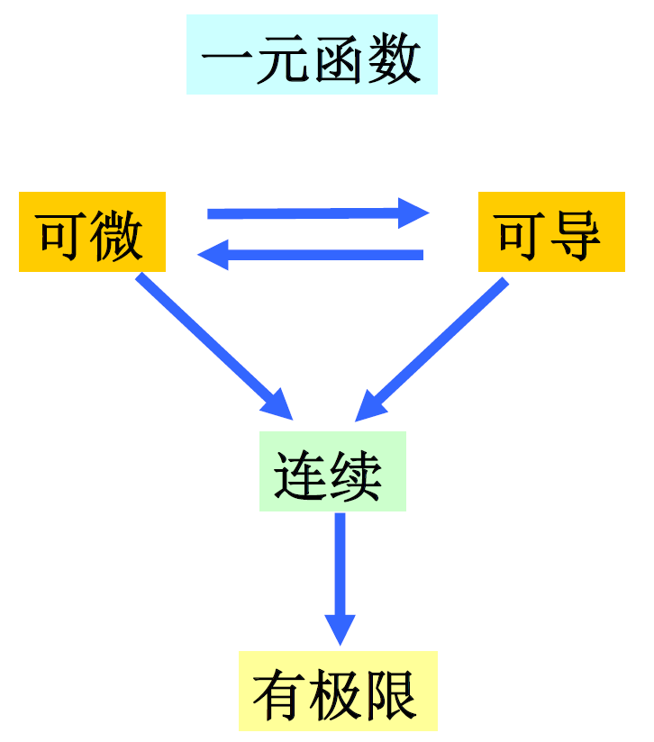

小结：
复变函数的极限、连续、可导、可微之间的关系与一元实变函数的一样。
(1) w=f (z) 在 D 内解析 在D内可导。
(2) 函数f (z)在 z₀ 点可导，未必在z₀解析。
12

Slide 14
§2.2 函数解析的充要条件
1. 函数解析的充要条件
2. 举例
13

Slide 15
如果复变函数 w = f (z) = u(x, y) + iv(x, y)在定义域 D内处处可导，则函数 w = f (z) 在 D内解析。
问题 如何判断函数的解析性呢？
本节从函数 u (x , y) 及 v (x , y) 的可导性，探求
函数w=f (z) 的可导性，从而给出判别函数解析的
一个充分必要条件，并给出解析函数的求导方法。
14

Slide 16
回顾 二元函数全微分的定义
定义 ：如果函数 z = f ( x , y ) 的全增量
可以表示为
其中 A 、B 与 Δ x , Δ y 无关 ( 仅与 x , y 有关 )
则称 z = f ( x , y ) 在点 ( x , y ) 处可微，
并称 A Δ x + B Δ y 为 z = f ( x , y ) 在点 ( x , y )
处的全微分，记作 d z 或
15

Slide 17
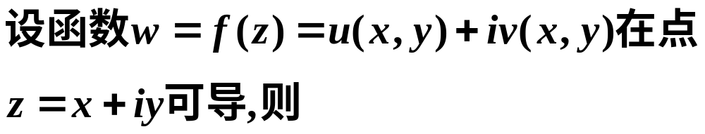
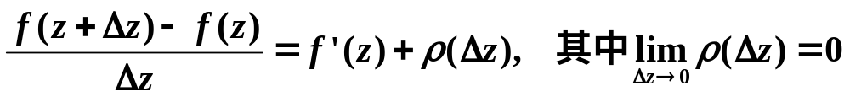
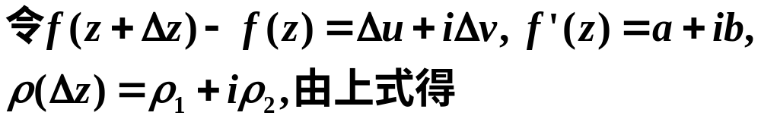
一. 函数解析的充要条件
16

Slide 18
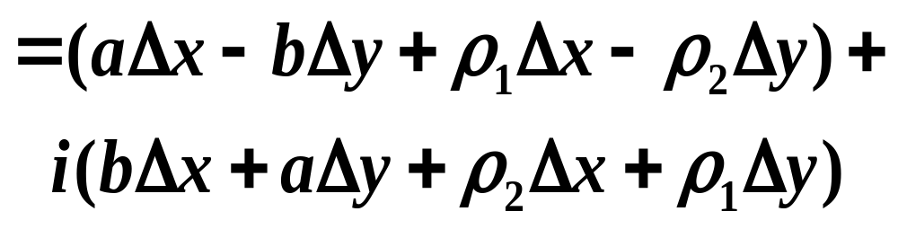
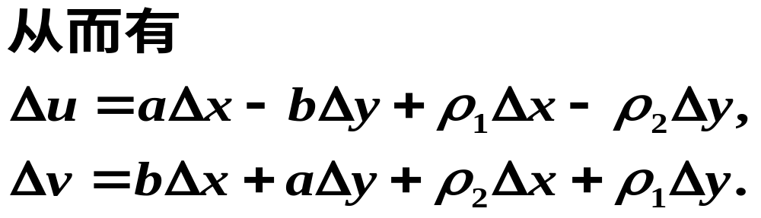
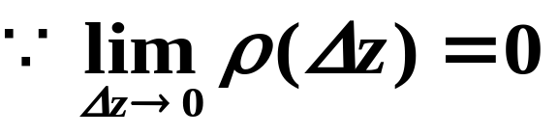
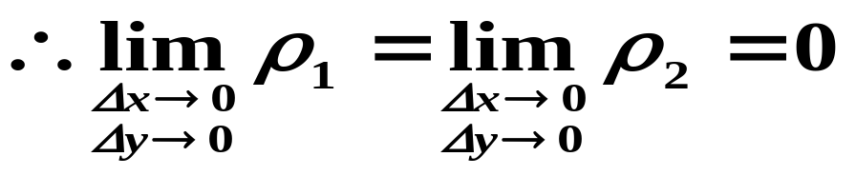
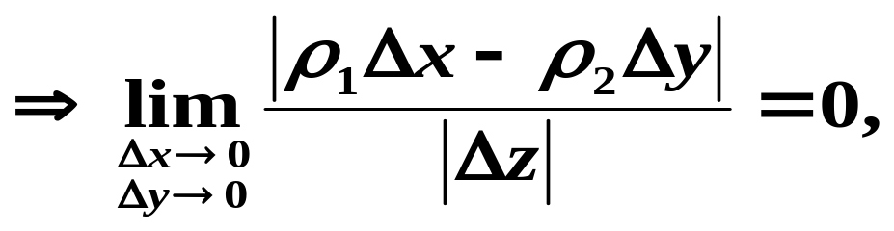
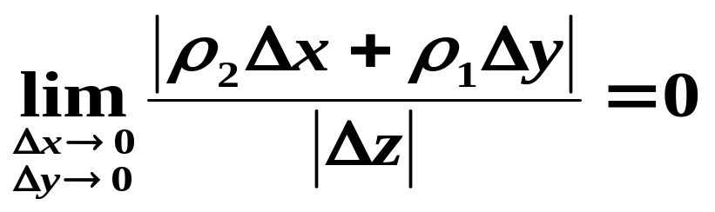
17

Slide 19
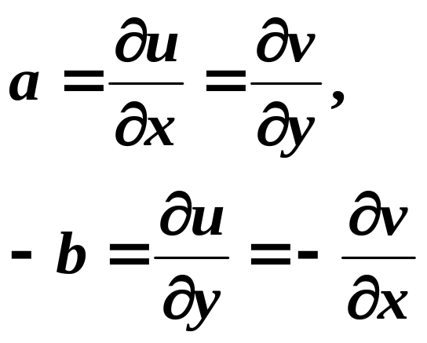
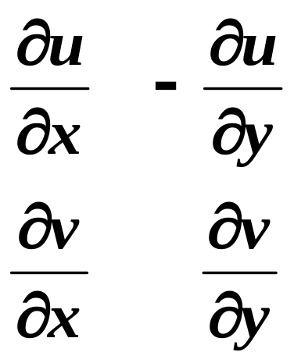
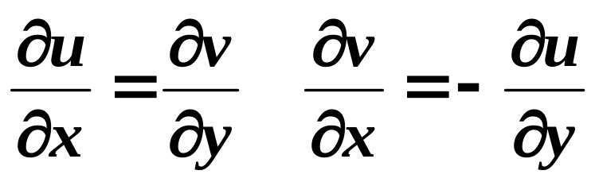
所以u(x, y)，v(x, y)在点(x, y)处
可微，且
记忆
定义 方程
称为Cauchy-Riemann方程(简称C-R方程).
18

Slide 20

函数可导的充要条件
定理1 设 f (z) = u (x, y) + iv(x, y)在 D 内有定义，
则 f (z)在点 z=x+iy ∈D处可导的充要条件是
u(x, y) 和 v(x, y) 在点 (x, y ) 可微，且满足
Cauchy-Riemann方程
上述条件满足时,有
必要性已证，充分性的证明同学们可看教材。
19

Slide 21



定理2 函数f (z)=u(x, y)+iv(x, y)在D内解析充要
条件是 u(x, y) 和 v(x, y)在D内可微，且
满足Cauchy-Riemann方程
记忆
由此可以看出可导函数的实部与虚部有密切的联系.当一个函数可导时,仅由其实部或虚部就可以求出导数来.
利用该定理可以判断哪些函数是不可导的.
20

Slide 22
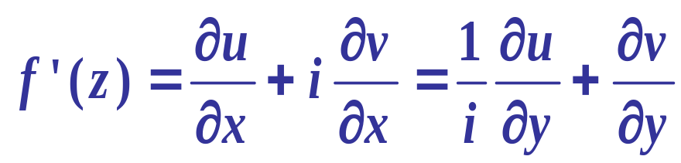
使用时: i) 判别 u(x, y)，v (x, y) 偏导数的连续性，
ii) 验证C-R条件.
iii) 求导数：
前面我们常把复变函数看成是两个实函数拼成的, 但是求复变函数的导数时要注意, 并不是两个实函数分别关于x,y求导简单拼凑成的.
Cauchy-Riemann方程在解析函数论及其在力学、物理学等的应用中具有根本性的意义,特别是在流体力学和静电场理论中，起到重要作用.
21

Slide 23
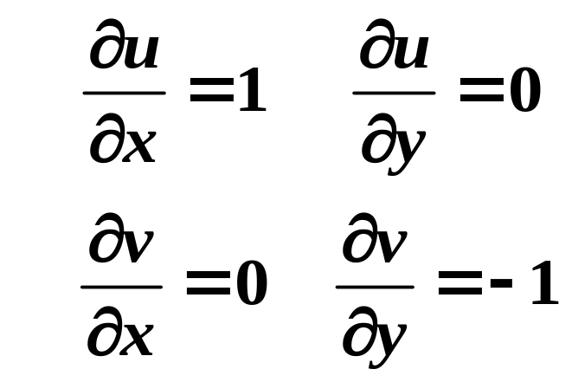
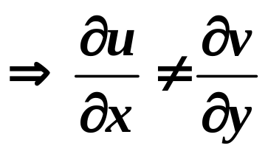
二. 举例
例1 判定下列函数在何处可导，在何处解析：
解 (1) 设z=x+iy w=x-iy u=x, v= -y 则
22

Slide 24
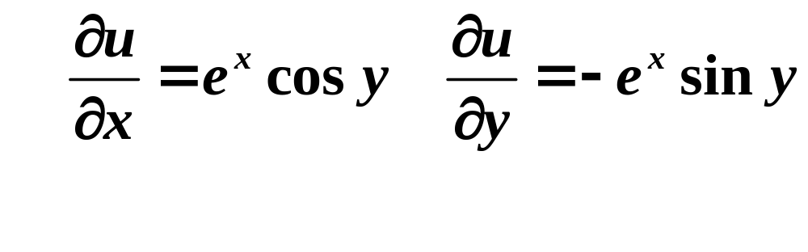
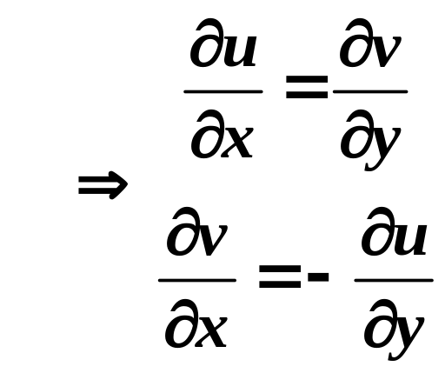
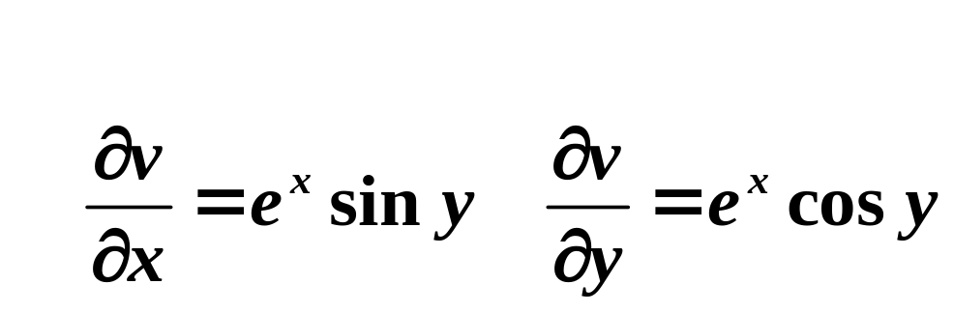
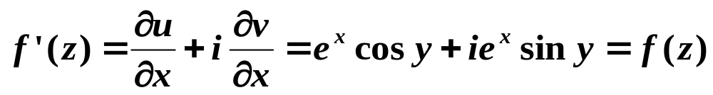
解(2)∵ f (z)=e^{x}(cosy +isiny) 则 u=e^{x}cosy, v= e^{x}siny
23

Slide 25
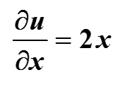
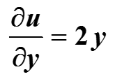
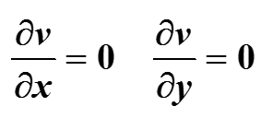

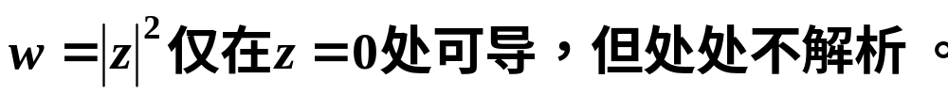
解 (3) 设z=x+iy w=x²+y² u= x²+y² , v=0 则
仅在点z = 0处满足C-R条件，故
24

Slide 26
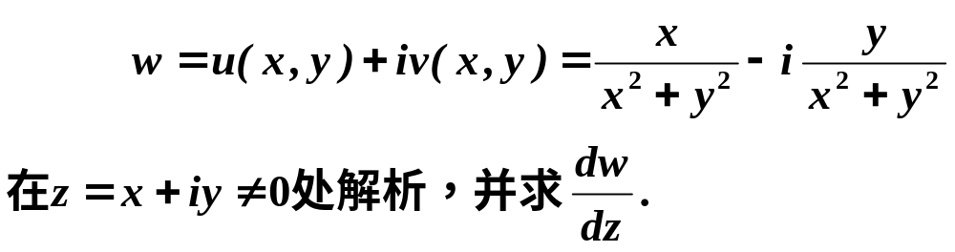
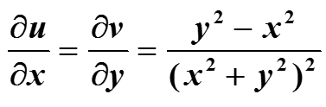
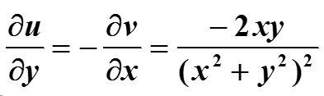
例2 求证函数
证明 由于在z≠0处，u(x,y)及v(x,y)都是可微函数，
且满足C-R条件：
故函数w=f (z)在z≠0处解析，其导数为
25

Slide 27
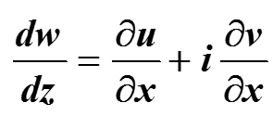









例3
证明：
26

Slide 28


单选题
1分
A
0
B
2+2i
C
2
D
不存在
提交

Slide 29







练习 设 问
在何处可导? 是否解析?
解 记 显然, 函数
和 在全平面内处处可微，但
只有在实轴 上满足Cauchy-Riemann方程,
所以 在实轴上可导. 但在任何一点的邻域
内都有不可导的点，因此， 处处不解析.

Slide 30



小结
27

Slide 31
作业：第二章习题
2, 3(2)(4)

